Slide 1












E-ECHANTED BOOK
KELOMPOK 9
SWIFT

Slide 2

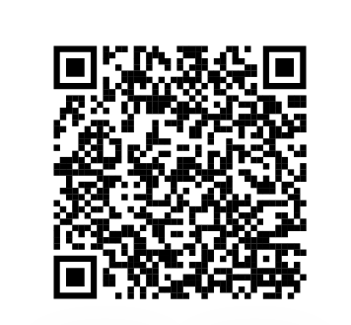


SWIFT
SWIFT
KELOMPOK 9
Topik Bahasan
01
TUJUAN
02
FLOWCHART
USER INTERFACE
03
04
kesimpulan
05
penutupan

Slide 3


TUJUAN & FUNGSI
Pengalaman USER
12%
Tujuan:
Meningkatkan aksesibilitas pendidikan.
Memudahkan pembelajaran online.
Mengurangi beban fisik siswa.
Menyediakan konten interaktif.
Fungsi:
Perpustakaan digital dengan beragam materi
pembelajaran.
Penanda buku dan catatan.
Pengaturan pembelajaran yang personalisasi.
Fasilitas kolaborasi dan diskusi.
Integrasi dengan sistem penilaian.
Keamanan dan privasi data pengguna.
Bagi Kita Keren
88%
KE HALAMAN AGENDA

Slide 4

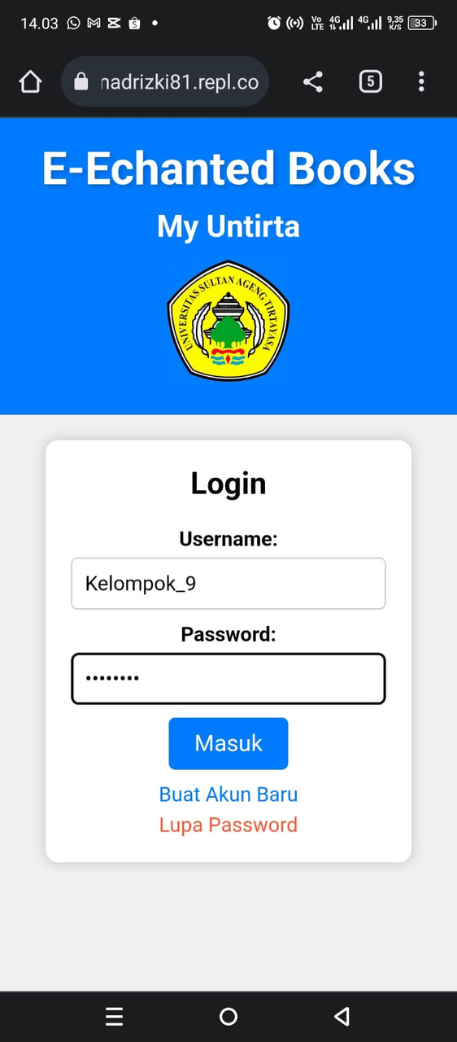
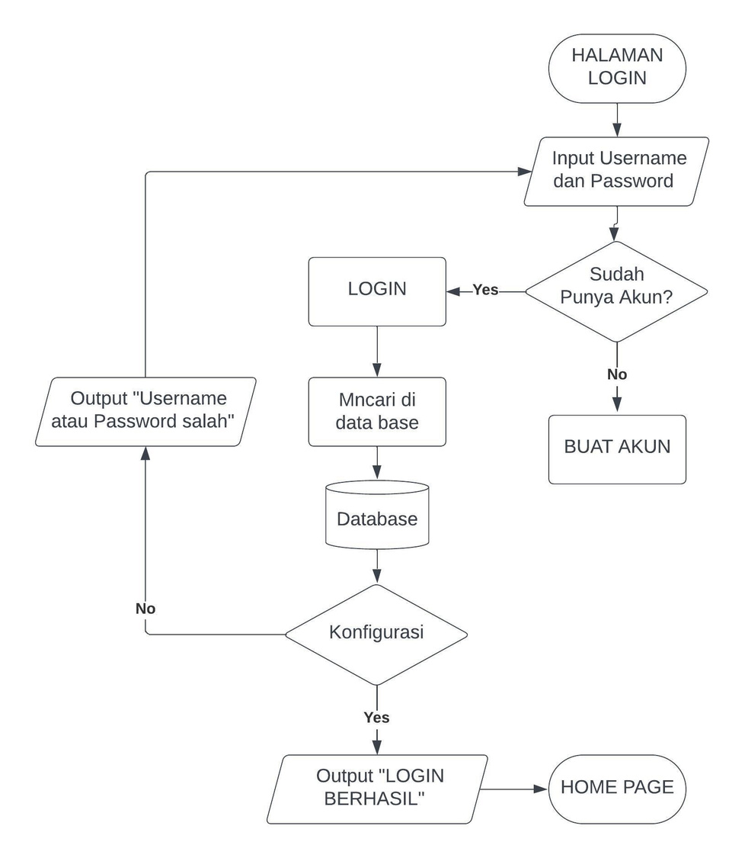


RESPONSIVE

Slide 5
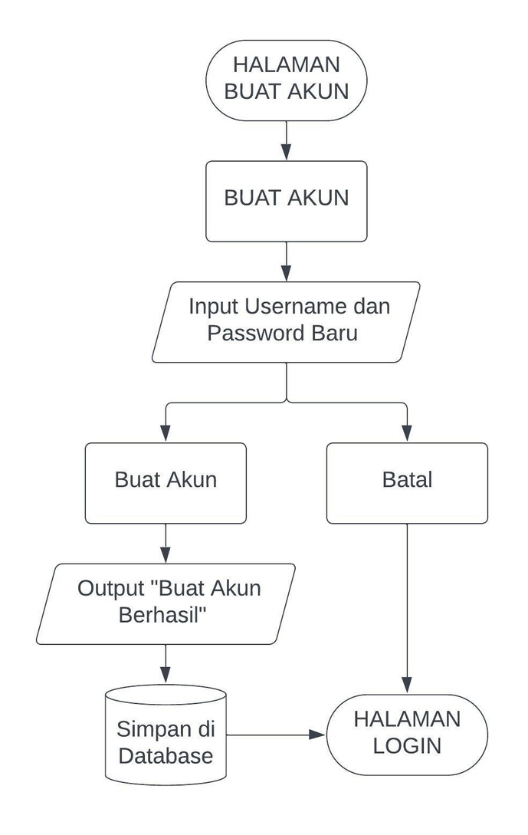
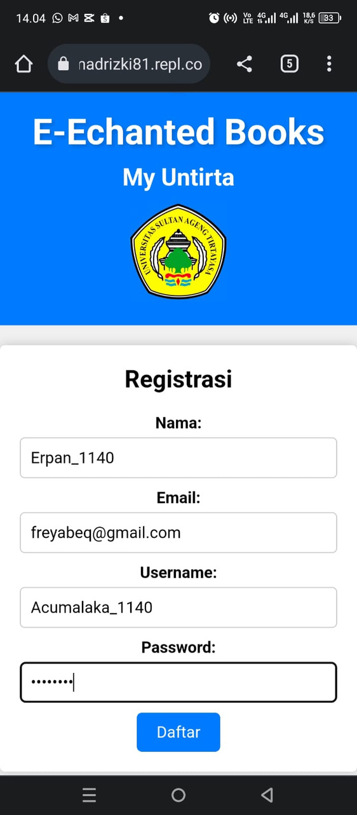

OMG ADA
FREYA COYYY

Slide 6
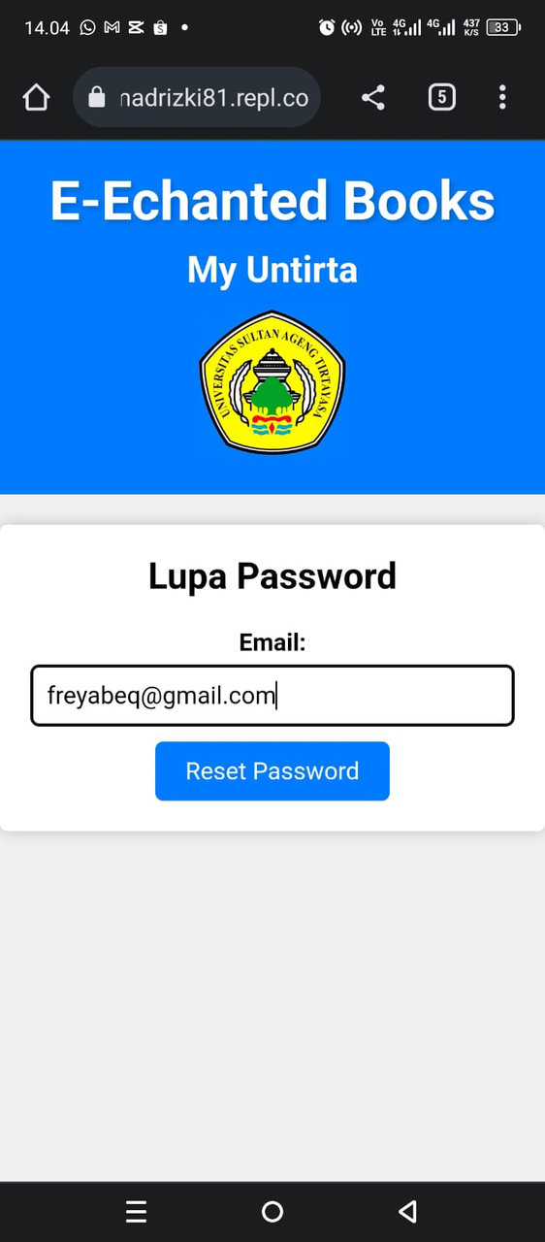
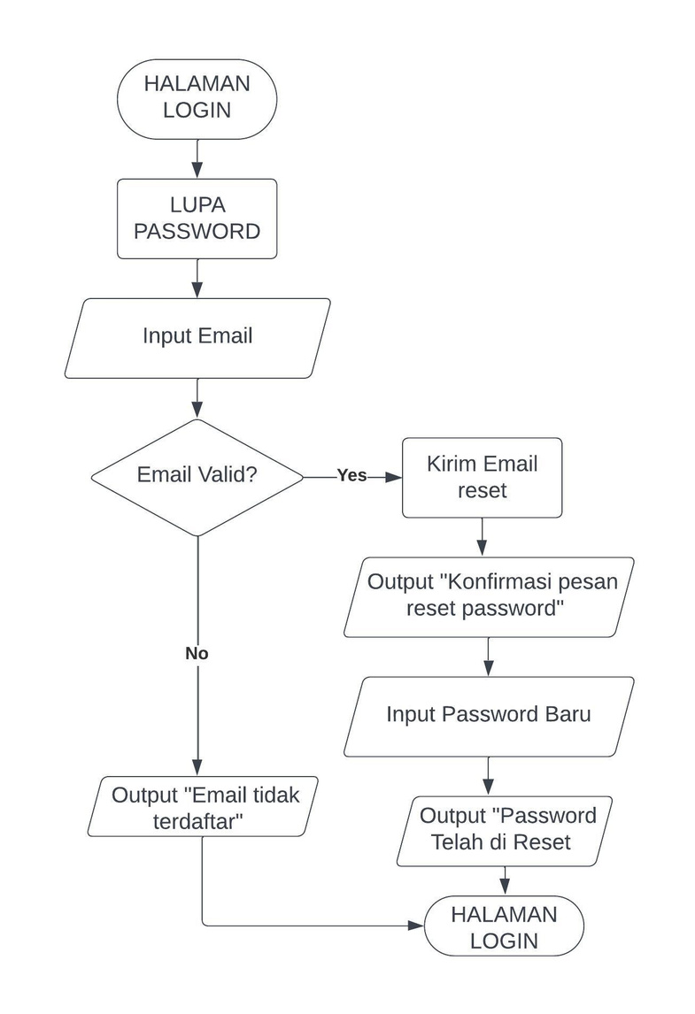

ayank ayank,ad ad
aja

Slide 7
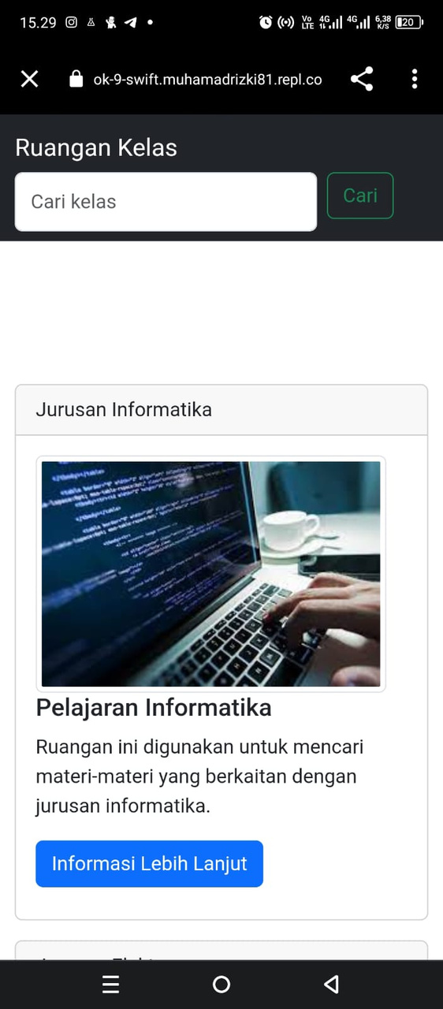
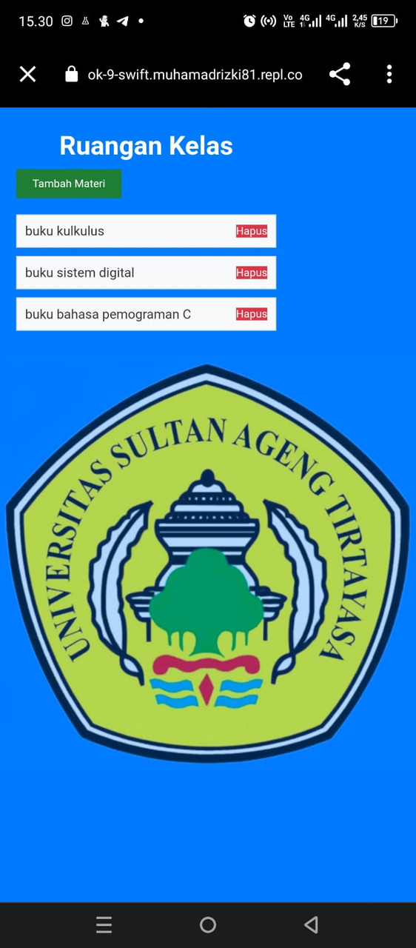

Slide 8
SWIFT
SWIFT
KESIMPULAN
Dalam projek ini dapat ditarik kesimpulan sebagai berikut:
1.Aplikasi E-Echanted Book ini dapat memudahkan para mahasiswa Fakultas Teknik Universitas Sultan Ageng Tirtayasa dalam mengakses dan mencari materi materi pembalajaran.
2.Aplikasi ini juga bisa menjadi fasilitas kolaborasi dan diskusi antar mahasiswa.
3.Aplikasi ini juga memudahkan mahasiswa dalam pembelajaran online (daring).

Slide 9
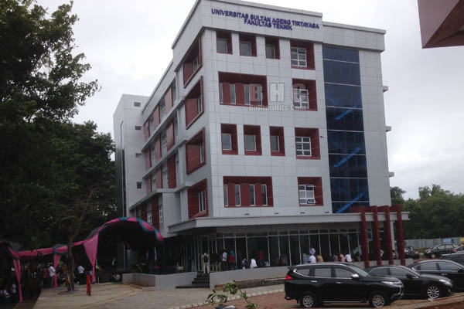
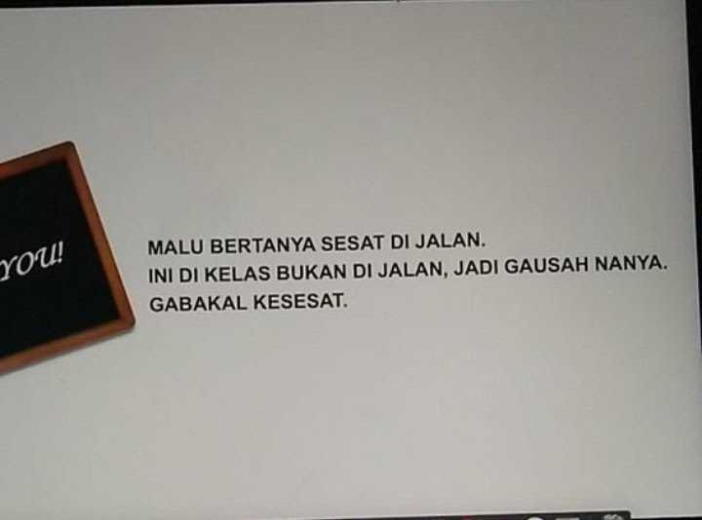

TERIMA KASIH!
TERIMA KASIH!

